Slide 1

GESTIÓN DE PROYECTOS
TEMA 11
PLANIFICACIÓN DE LOS RECURSOS DEL PROYECTO
Roles y Responsabilidades
Formas de Adquisición de Recursos al Proyecto
Organigrama del Proyecto
Matriz RACI del Proyecto
Liderazgo situacional
Motivación y desarrollo del equipo

Slide 2

INTRODUCCIÓN
DE LA SESIÓN

Slide 3

+ INTRODUCCIÓN
En esta sesión:
Aprenderás un conjunto de definiciones relacionadas con la gestión de los recursos en los proyectos.
Entenderás las técnicas para adquirir (incorporar) recursos al proyecto.
Revisarás cómo aplicar las mejores prácticas del liderazgo situacional.

Slide 4
ROLES Y RESPONSABILIDADES

Slide 5
+ ROLES Y RESPONSABILIDADES
Concepto de Rol
Concepto de Responsabilidad
Dentro de la gestión de proyectos, un rol es una designación que se asigna a un miembro del equipo o a un grupo de trabajo, que incluye un conjunto de responsabilidades, tareas y expectativas. Los roles son fundamentales para establecer quién hace qué en el proyecto y cómo interactúan entre sí.
Específicamente, la responsabilidad se refiere a las obligaciones que un rol debe cumplir. Estas responsabilidades pueden incluir la gestión de recursos, la toma de decisiones, la entrega de resultados específicos o la supervisión de determinadas actividades.

Slide 6

+ ROLES Y RESPONSABILIDADES
DESGLOSE DE ROLES COMUNES EN UN PROYECTO
PROJECT MANAGER (PM): Responsable de la planificación, ejecución y cierre del proyecto. El PM asegura que el proyecto se complete dentro del alcance, tiempo y presupuesto definidos.
PROJECT SPONSOR: Un alto ejecutivo que apoya el proyecto y asegura que tiene los recursos necesarios. El sponsor tiene autoridad para tomar decisiones estratégicas.
TEAM MEMBERS: Ejecutan tareas específicas del proyecto bajo la dirección del PM. Los miembros del equipo pueden incluir ingenieros, diseñadores, desarrolladores, etc.
STAKEHOLDERS: Cualquier persona o grupo afectado por el proyecto o que puede afectar el proyecto. Los stakeholders tienen intereses en los resultados y pueden influir en el proyecto.
PRODUCT OWNER (EN METODOLOGÍAS ÁGILES): Responsable de definir los requisitos del producto y priorizar las tareas en el backlog para maximizar el valor del proyecto.

Slide 7
+ ROLES Y RESPONSABILIDADES
MEJORES PRÁCTICAS
CLARIDAD Y DOCUMENTACIÓN:
Es esencial documentar claramente los roles y responsabilidades en un Responsibility Assignment Matrix (RAM) o un Project Charter.
REVISIONES CONTINUAS: A medida que el proyecto avanza, se deben revisar y actualizar las responsabilidades para reflejar cambios en el equipo o en el proyecto.
DELEGACIÓN EFECTIVA: Los líderes de proyecto deben ser capaces de delegar tareas de manera efectiva, asegurando que los roles y responsabilidades estén alineados con las habilidades y capacidades de los miembros del equipo.

Slide 8



+ ROLES Y RESPONSABILIDADES
TÉCNICAS Y HERRAMIENTAS
RESPONSIBILITY ASSIGNMENT MATRIX (RAM):
Detalla la asignación de responsabilidades y puede estar organizada por roles, fases del proyecto o entregables.
PROJECT CHARTER:
Documento formal que autoriza el proyecto y define los roles principales.
STAKEHOLDER ANALYSIS:
Identifica a los stakeholders clave y sus roles, influencias y responsabilidades.

Slide 9
+ ROLES Y RESPONSABILIDADES
EJEMPLO DE MATRIZ RAM
 | ROLES
RESPONSABILIDADES
Aceptación formal del producto o servicio
Analizar supuestos y restricciones
Aprobar cambios
Aprobar el plan para la dirección del proyecto
Asignar personas al proyecto
Descomposición de los paquetes de trabajo
Establecer dependencias y crear diagrama de red
Estimar costos y duraciones para cada actividad
Negociar la disponibilidad de recurso
Realizar el acta de constitución del proyecto
Realizar la EDT
Toda matriz de roles y responsabilidades de un proyecto debe dejar en específico, qué responsabilidades se espera que cumpla cada rol. Es posible que una responsabilidad pueda ser realizada por más de un rol al mismo tiempo. La forma de gestionar este tipo de situaciones se analiza más adelante.
Patrocinador
Cliente
Gerente Funcional
Director del Proyecto
Equipo del Proyecto

Slide 10
FORMAS DE ADQUISICIÓN DE RECURSOS AL PROYECTO

Slide 11

+ FORMAS DE ADQUISICIÓN DE RECURSOS AL PROYECTO
CONCEPTO DE ADQUISICIÓN DE RECURSOS
Proceso mediante el cual un proyecto obtiene los recursos humanos, materiales, y tecnológicos necesarios para cumplir con sus objetivos.
Esto puede implicar la contratación de personal, la compra de equipos, o la subcontratación de servicios.

Slide 12
+ FORMAS DE ADQUISICIÓN DE RECURSOS AL PROYECTO
TIPOS DE RECURSOS
RECURSOS HUMANOS:
Personal con habilidades y conocimientos específicos necesarios para ejecutar el proyecto. Esto puede incluir empleados internos, contratistas externos, o consultores.
RECURSOS MATERIALES:
Equipos, herramientas, suministros y cualquier otro activo físico necesario para completar el proyecto.
RECURSOS TECNOLÓGICOS:
Software, hardware, plataformas y servicios tecnológicos requeridos para soportar las operaciones del proyecto.
RECURSOS FINANCIEROS:
Presupuesto y fondos necesarios para adquirir los otros recursos.

Slide 13
+ FORMAS DE ADQUISICIÓN DE RECURSOS AL PROYECTO
MODALIDADES DE ADQUISICIÓN
Internal Sourcing: Utilización de recursos internos existentes dentro de la organización. Esta opción puede ser más económica y facilita la integración con las operaciones existentes.
External Sourcing: Contratación de recursos externos, como subcontratistas o proveedores. Este enfoque puede ser más costoso, pero aporta experiencia y capacidades especializadas que no están disponibles internamente.
Hybrid Sourcing: Combinación de recursos internos y externos.
Este enfoque permite aprovechar las fortalezas de ambos métodos.
Necesidades
de Recursos del Proyecto

Slide 14
+ FORMAS DE ADQUISICIÓN DE RECURSOS AL PROYECTO
MEJORES PRÁCTICAS
EVALUACIÓN DE OPCIONES:
Realizar un análisis de costo-beneficio para determinar si es más eficiente adquirir recursos externamente o internamente.
PLANIFICACIÓN ANTICIPADA:
Anticipar las necesidades de recursos desde las primeras etapas del proyecto para evitar demoras.
GESTIÓN DE CONTRATOS:
Asegurar que los acuerdos contractuales sean claros y se supervisen regularmente para cumplir con los términos acordados.

Slide 15
+ FORMAS DE ADQUISICIÓN DE RECURSOS AL PROYECTO
TÉCNICAS Y HERRAMIENTAS
MAKE-OR-BUY ANALYSIS:
Herramienta para decidir si se deben desarrollar recursos internamente o adquirirlos externamente.
VENDOR SELECTION CRITERIA:
Establecer criterios claros para seleccionar proveedores y subcontratistas.
PROCUREMENT MANAGEMENT PLAN:
Define cómo se adquirirán los recursos, especificando procesos, criterios de selección y seguimiento.

Slide 16
ORGANIGRAMA DEL PROYECTO

Slide 17
+ ORGANIGRAMA DEL PROYECTO
El organigrama del proyecto es una representación visual de la estructura organizativa de un proyecto, que muestra la jerarquía de roles y la línea de mando.
Director del Proyecto
Director del Proyecto
Supervisor de Diseño
Supervisor de Construcción
Supervisor de Acabados
Supervisor de Publicidad
Arquitecto
Ingeniero Civil 1
Diseñador 1
Publicista
Equipo del Proyecto
Director del Proyecto
Dibujante
Ingeniero Civil 2
Diseñador 2
Community Manager
Urbanista
Maestro de Obras
Practicante de Diseño

Slide 18
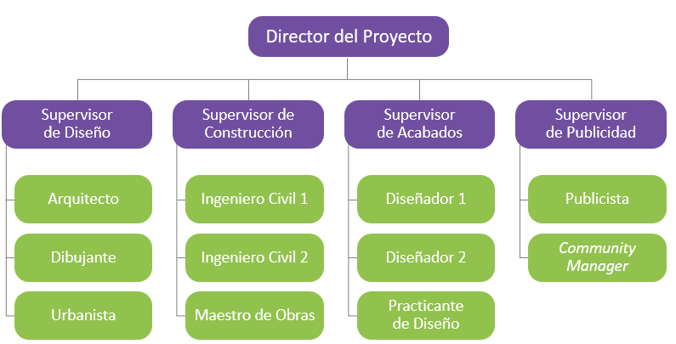
+ ORGANIGRAMA DEL PROYECTO
El director del proyecto tiene la responsabilidad de conformar el equipo con las competencias adecuadas para el logro de los objetivos del proyecto.
N° | Rol | Responsabilidades
1 | Arquitecto | Descripción de Responsabilidades 1
2 | Dibujante | Descripción de Responsabilidades 2
3 | Urbanista | Descripción de Responsabilidades 3
4 | Ingeniero Civil | Descripción de Responsabilidades 4
5 | Maestro de Obras | Descripción de Responsabilidades 5
6 | Diseñador | Descripción de Responsabilidades 6
7 | Practicante de Diseño | Descripción de Responsabilidades 7
8 | Publicista | Descripción de Responsabilidades 8
9 | Community Manager | Descripción de Responsabilidades 9
Adicionalmente, el director de proyecto también debe documentar las responsabilidades que cumplirá cada rol a lo largo del ciclo de vida del proyecto.

Slide 19
+ ORGANIGRAMA DEL PROYECTO
El organigrama del proyecto no es un subconjunto o una fracción del organigrama de la empresa. El primero tiene duración temporal mientras que el segundo permanece en el tiempo. Por otro lado, es muy frecuente que las personas que forman parte del equipo de proyecto no estén asignadas al 100 % a las actividades del proyecto y por lo tanto desempeñarán un doble rol: el rol permanente que ocupan en sus respectivas áreas o departamentos y el rol que ocuparán temporalmente durante su permanencia en el proyecto.
ORGANIGRAMA DE LA EMPRESA
ORGANIGRAMA DEL PROYECTO
Gerente general
Director del Proyecto
Gerencia de Ingeniería
Gerencia de Marketing
Gerencia de Producción
Gerencia de Ventas
Supervisor de Diseño
Supervisor de Construcción
Supervisor de Acabados
Supervisor de Publicidad
Arquitecto
Ingeniero Civil 1
Diseñador 1
Publicista
Dibujante
Ingeniero Civil 2
Diseñador 2
Community Manager
Urbanista
Maestro de Obras
Practicante de Diseño
“Permanece en el tiempo”
“Tiene duración temporal”

Slide 20
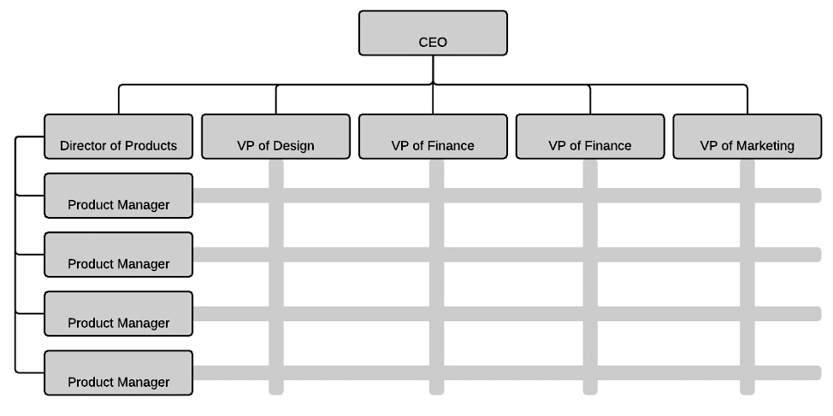
+ ORGANIGRAMA DEL PROYECTO
TIPOS DE ORGANIGRAMA
ORGANIGRAMA JERÁRQUICO:
ORGANIGRAMA MATRICIAL:
ORGANIGRAMA PLANO:
Muestra las relaciones formales entre los diferentes roles, con líneas claras de reporte y autoridad. Es el tipo más común.
Representa un entorno donde los miembros del equipo reportan a más de un superior, común en organizaciones matriciales donde se combinan recursos funcionales y de proyecto.
Se utiliza en proyectos pequeños donde hay menos niveles jerárquicos y más autonomía entre los miembros del equipo.

Slide 21
+ ORGANIGRAMA DEL PROYECTO
MEJORES PRÁCTICAS
CLARIDAD Y SIMPLICIDAD:
El organigrama debe ser claro y fácil de entender, con una estructura que refleje fielmente las relaciones reales dentro del proyecto.
COMUNICACIÓN:
Asegurarse de que todos los miembros del equipo tengan acceso al organigrama y lo comprendan.
ACTUALIZACIÓN CONTINUA:
El organigrama debe ser un documento vivo, actualizado conforme cambian los roles y responsabilidades dentro del proyecto.

Slide 22
MATRIZ RACI DEL PROYECTO

Slide 23
+ MATRIZ RACI DEL PROYECTO
CONCEPTO
Es una tabla que describe las diferentes responsabilidades de las personas involucradas en una tarea o proceso específico dentro de un proyecto. La sigla RACI proviene de las palabras en inglés Responsible (R), Accountable (A), Consulted (C), Informed (I).
Actividad | Pedro | Marcela | Rogelio
Búsqueda de información | A | R | C
Estudio de mercado | A | R | C
Análisis costo beneficio | I | A | R
R (responsable); A (explica o rinde cuentas); C (consultado); I (informado)

Slide 24
+ MATRIZ RACI DEL PROYECTO
MATRIZ RACI
Actividad | Pedro | Marcela | Rogelio
Búsqueda de información | A | R | C
Estudio de mercado | A | R | C
Análisis costo beneficio | I | A | R
Rol |  |  | Descripción
R | Responsible | Encargado (El que hace la actividad) | Quien realiza la tarea. Debería existir un solo encargado (R) por cada tarea; si existe más de uno, entonces el trabajo debería ser subdividido en menores niveles (uno para cada R).
A | Accountable | Responsable (El que rinde cuentas y asegura que se haga la actividad) | Responsable de que la tarea se realice y de rendir cuentas sobre su ejecución. Debe existir una sola persona que rinda cuentas (A) sobre la tarea ejecutada por su encargado (R).
C | Consulted | Consultado | Posee alguna información o capacidad necesaria para realizar la tarea.
I | Informed | Informado | Debe ser informado sobre el avance de la tarea.
La Matriz RACI no especifica cuándo se debe realizar la actividad.

Slide 25
+ MATRIZ RACI DEL PROYECTO
MEJORES PRÁCTICAS
INVOLUCRAMIENTO DE STAKEHOLDERS:
Involucrar a todas las partes clave en la creación de la Matriz RACI para asegurar consenso y claridad.
MANTENERLA SIMPLE:
Evitar hacer la Matriz RACI demasiado compleja; lo ideal es que sea fácil de leer y entender.
REVISIONES PERIÓDICAS:
Revisar la Matriz RACI en cada fase del proyecto para asegurar que sigue siendo relevante y precisa.

Slide 26
LIDERAZGO SITUACIONAL

Slide 27

+ LIDERAZGO SITUACIONAL
Modelo de liderazgo propuesto por Hersey y Blanchard que sugiere que no existe un único estilo de liderazgo efectivo en todas las situaciones.
Los líderes deben adaptar su estilo de liderazgo en función del nivel de desarrollo, competencia y compromiso de los miembros del equipo.

Slide 28
+ LIDERAZGO SITUACIONAL
ESTILOS DE LIDERAZGO SITUACIONAL
DIRIGIR (TELLING):
En este estilo, el líder define roles y tareas, y supervisa estrechamente. Es adecuado para miembros del equipo con baja competencia, pero alta motivación.
INSTRUIR (SELLING):
El líder proporciona dirección, pero también apoya y motiva al equipo, que tiene alguna competencia, pero necesita orientación.
PARTICIPAR (PARTICIPATING):
El líder facilita y toma decisiones junto con el equipo, que tiene alta competencia, pero baja o variable motivación.
DELEGAR (DELEGATING):
El líder delega tareas y responsabilidades al equipo, que es altamente competente y motivado.

Slide 29
+ LIDERAZGO SITUACIONAL
IMPORTANCIA DEL LIDERAZGO SITUACIONAL
Mejora la eficacia del equipo al adaptar el liderazgo a las necesidades individuales y colectivas.
Aumenta la motivación y el compromiso del equipo al proporcionar el nivel adecuado de apoyo y autonomía.
Facilita el desarrollo del equipo y de sus habilidades, al permitir que los miembros asuman más responsabilidades conforme adquieren competencia.
Equipo del Proyecto

Slide 30
+ LIDERAZGO SITUACIONAL
MEJORES PRÁCTICAS
EVALUACIÓN REGULAR DEL EQUIPO:
Realizar evaluaciones regulares para determinar el nivel de competencia y motivación del equipo y ajustar el estilo de liderazgo en consecuencia.
FORMACIÓN EN LIDERAZGO:
Proveer formación continua en liderazgo situacional para los líderes de proyecto, asegurando que estén equipados para adaptarse a diferentes situaciones.
FEEDBACK CONSTANTE:
Fomentar un ambiente donde el feedback sea frecuente y constructivo, permitiendo ajustes rápidos en el estilo de liderazgo.

Slide 31
+ LIDERAZGO SITUACIONAL
TÉCNICAS Y HERRAMIENTAS
LEADERSHIP ASSESSMENTS:
Herramientas como DISC o MBTI para evaluar las características de liderazgo y adecuarlas a las necesidades del equipo.
SITUATIONAL LEADERSHIP MODEL:
Un marco que ayuda a los líderes a evaluar la situación y seleccionar el estilo de liderazgo adecuado.
COACHING Y MENTORING:
Programas de coaching para desarrollar las habilidades de liderazgo situacional dentro del equipo de proyecto.

Slide 32
MOTIVACIÓN Y DESARROLLO DEL EQUIPO

Slide 33
+ MOTIVACIÓN Y DESARROLLO DEL EQUIPO
Concepto de
Motivación del Equipo
Concepto de Desarrollo del Equipo
Es la fuerza que impulsa a los individuos a alcanzar metas. La motivación se refiere al incentivo que sienten los miembros del equipo para contribuir efectivamente al proyecto
Es el proceso continuo de mejorar las habilidades, la cohesión y la eficiencia del equipo de proyecto para alcanzar los objetivos establecidos.

Slide 34


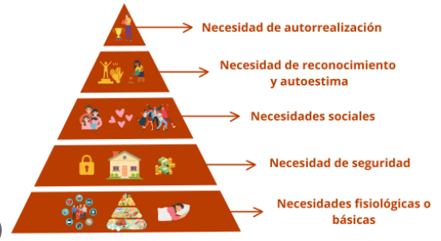
+ MOTIVACIÓN Y DESARROLLO DEL EQUIPO
TEORÍAS DE MOTIVACIÓN
PIRÁMIDE DE MASLOW:
Jerarquía de necesidades que van desde las básicas (fisiológicas) hasta la autorrealización. En un entorno de trabajo, es importante reconocer en qué nivel se encuentran los miembros del equipo para satisfacer sus necesidades y motivarlos.
TEORÍA DE LOS DOS FACTORES DE HERZBERG:
Distingue entre factores motivacionales (que aumentan la satisfacción laboral) y factores higiénicos (que, si faltan, causan insatisfacción). Es fundamental identificar ambos tipos de factores en el entorno de trabajo.
TEORÍA DE LA EXPECTATIVA DE VROOM:
Sugiere que la motivación está influenciada por la expectativa de que un esfuerzo determinado llevará a un rendimiento deseado, y que este rendimiento resultará en una recompensa valiosa.

Slide 35
+ MOTIVACIÓN Y DESARROLLO DEL EQUIPO
FASES DE DESARROLLO DEL EQUIPO
FORMACIÓN (FORMING):
Fase inicial donde los miembros del equipo se conocen y establecen objetivos.
TORMENTA (STORMING):
Fase de conflictos y desafíos mientras los miembros del equipo ajustan sus roles y relaciones.
NORMA (NORMING):
Fase donde el equipo comienza a funcionar de manera cohesiva y eficiente.
DESEMPEÑO (PERFORMING):
Fase donde el equipo trabaja de manera óptima, alcanzando altos niveles de productividad.
DISOLUCIÓN (ADJOURNING):
Fase final donde el equipo se disuelve después de completar el proyecto.

Slide 36
+ MOTIVACIÓN Y DESARROLLO DEL EQUIPO
MEJORES PRÁCTICAS
Reconocimiento y Recompensas
Implementar sistemas de reconocimiento y recompensas que motiven al equipo y refuercen comportamientos positivos.
Formación Continua
Proveer oportunidades de formación y desarrollo personal para mejorar las habilidades del equipo y su motivación.
Ambiente de Trabajo Positivo
Fomentar un ambiente de trabajo inclusivo, respetuoso y abierto que apoye la motivación intrínseca.
Equipo del Proyecto

Slide 37
+ MOTIVACIÓN Y DESARROLLO DEL EQUIPO
TÉCNICAS Y HERRAMIENTAS
EVALUACIONES DE CLIMA LABORAL:
Encuestas y entrevistas para medir la satisfacción y motivación del equipo.
PROGRAMAS DE INCENTIVOS:
Bonificaciones, reconocimientos, y otros incentivos alineados con los objetivos del proyecto.
TEAM BUILDING ACTIVITIES:
Talleres y actividades diseñadas para mejorar la cohesión del equipo y resolver conflictos.

Slide 38

CONCLUSIONES MÁS REFERENCIAS

Slide 39

+ CONCLUSIONES
El rol se refiere a la función asumida por un individuo o un grupo dentro de un proyecto, incluyendo las expectativas, deberes y actividades asociadas a esa función.
La responsabilidad se refiere a las obligaciones o tareas específicas asignadas a un rol. Es esencial para asegurar que las tareas del proyecto se completen eficazmente.
La adquisición de recursos es el proceso de obtener el equipo, materiales, servicios, y personal necesario para llevar a cabo el proyecto.
La matriz RACI es una herramienta de gestión que clarifica los roles y responsabilidades asignando categorías de R (Responsable), A (Autoridad), C (Consultado), y I (Informado) para cada tarea del proyecto.
La motivación es un proceso que inicia, guía y mantiene el comportamiento dirigido a metas, especialmente en el contexto del trabajo en equipo.
El desarrollo del equipo es un proceso de mejorar la eficacia, eficiencia y cohesión de un equipo para alcanzar los objetivos del proyecto.

Slide 40

BIBLIOGRAFÍA MÁS REFERENCIAS

Slide 41

+ BIBLIOGRAFÍA
PMI, (2021). A Guide to the Project Management Body of Knowledge 7th Edición, ISBN: 978-1-62825-664-2, Pennsylvania USA.
PMI, (2017). A Guide to the Project Management Body of Knowledge 6th Edición, ISBN: 978-1-62825-194-4, Pennsylvania USA.
Project Management Institute (PMI): https://www.pmi.org/

